Slide 1
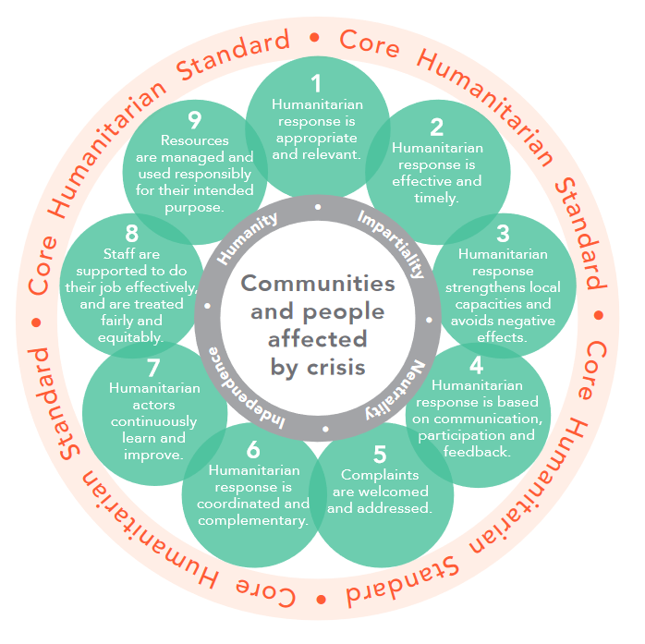
Intro general a la Norma 4
Parte del Bloque 1 relacionado con respuesta de calidad
Se usa con Normas (7–28) & los principios NMPNA
CHS
Programación orientada a la PNA
Procesos y metodología para diseñar planificar y supervisar
Aprendizaje para adaptar programas
Mecanismos de retroalimentación y quejas
¿Cuales son los pasos del ciclo del programa?
Notes:
Esta Norma es parte del primer Bloque de Normas relacionadas con la respuesta de calidad, que son comunes en todas las áreas de la programación de protección de la niñez y adolescencia, aplicables en todas las situaciones y contextos, durante las fases de preparación y respuesta. TODAS son fundamentales para alcanzar el nivel de calidad que pretendemos alcanzar como profesionales.
Estas Normas de calidad deben usarse conjuntamente al resto de normas (7-28) y a los principios de las NMPNA.
Esta Norma es complementaria a la Norma Humanitaria Esencial en materia de Calidad y Rendición de cuentas (CHS), y debe usarse junto con ella.
DEF: La gestión del ciclo del programa (PCM, por sus siglas en inglés) es el proceso cíclico de diseño, planificación, gestión, supervisión y evaluación de programas. Con base en el aprendizaje y la evidencia generada a través de los 5 pasos, la programación debe adaptarse continuamente (ver imagen del ciclo del programa)
Esta norma aporta un enfoque de Protección de la niñez y adolescencia a la PCM mediante la integración del desarrollo del NNA y los derechos del NNA en acciones humanitarias.
Destaca la importancia de la programación orientada a la protección de la niñez y adolescencia.
La idea es asegurarse de que los programas de protección de la infancia se diseñen, planifiquen, gestionen, supervisen y evalúen a través de procesos y metodologías estructurados
Destaca la importancia de adaptar continuamente nuestros programas, basándonos en el aprendizaje y la generación de evidencia recopilada por métodos, herramientas y procedimientos de PCM contextualizados.
Necesitamos establecer un mecanismo proactivo para recopilar la retroalimentación de los NNA y los miembros de la comunidad (que puede incluir consultas y quejas) para reorientar / ajustar la intervención (el enfoque, la metodología ...) o abordar los problemas de salvaguardia (compromiso 4 y 5 de la CHS)
Esta norma tiene vínculos con el enfoque de prevención, pretentiendo mitigar los posibles riesgos para los niños y sus familias que la programación pueda causar, directa o indirectamente (con la recopilacion de datos, por ejemplo) [→ icono de prevención]
Tema de debate: ¿Cuales son los 5 pasos fundamentales del ciclo del programa?
-> El ciclo del programa se compone de cinco pasos fundamentales: (1) preparación, (2) análisis de las necesidades y la situación, (3) diseño y
planificación, (4) ejecución y supervisión y (5) evaluación y aprendizaje

Slide 2
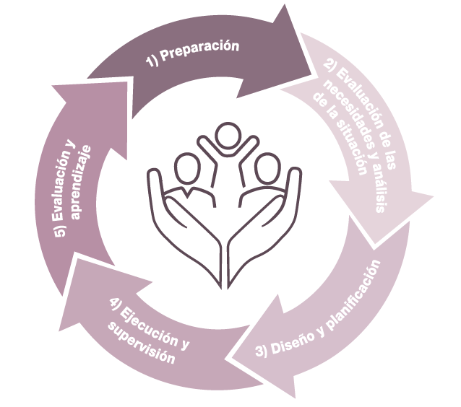
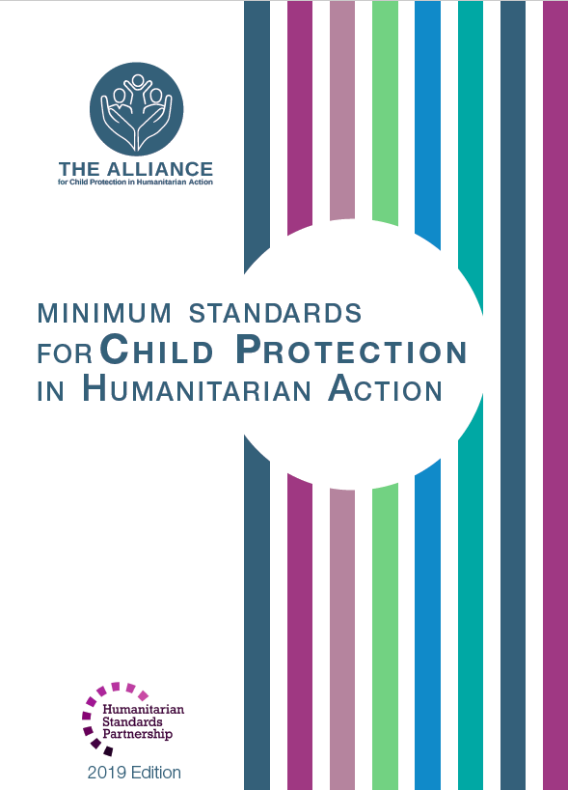
“Todos los programas de protección de la infancia se diseñan, planifican, gestionan, supervisan y evalúan a través de procesos y metodologías estructurales que se basan en los recursos y las capacidades ya existentes, responden a riesgos y necesidades de protección de la niñez y adolescencia y están en continua adaptación gracias al aprendizaje y la evidencia.”
STEP 1: PREPARACIÓN
Comprender:
sistemas de la PNA
normas sociales y culturales
capacidades de PNA a nivel comunitario
leyes y políticas
-> riesgos, necesidades y capacidades
Notes:
La Norma 4 se lee exactamente así: “Todos los programas de protección de la infancia se diseñan, planifican, gestionan, supervisan y evalúan a través de procesos y metodologías estructurales que se basan en los recursos y las capacidades ya existentes, responden a riesgos y necesidades de protección de la niñez y adolescencia y están en continua adaptación gracias al aprendizaje y la evidencia.”
(1) Preparacion :
La Norma enfatiza que el punto de partida para cualquier intervención es la comprensión de la situación actual de protección infantil en un contexto dado. Lo cual incluye:
Los sistemas de Protección de la niñez y adolescencia formales e informales en todos los niveles del modelo socio-ecológico;
Las normas sociales y culturales relacionadas con los NNA y su protección, el género y la identidad;
Las intervenciones y capacidades de Protección de la niñez y adolescencia a nivel comunitario, incluyendo estrategias de ayuda tradicionales
Las leyes y políticas relativas a los derechos de los NNA y poblaciones en riesgo;
Otros datos relacionados con la Protección de la niñez y adolescencia
Esto implica no solo considerar las necesidades, sino también comprender las capacidades inherentes de los NNA, las familias, las comunidades y el sistema de protección infantil en un contexto dado y, cuando sea posible, utilizando un enfoque basado en los derechos.

Slide 3
STEP 3: Diseño / planificación
Necesidades insatisfechas
Respondiendo a necesidades (St.15-18)
Complementariedad
Objetivo del programa
Resultado(s) & presupuesto
STEP 2: Evaluación / Analisis
Contexto, partes interesadas, necesidades, vulnerabilidades y capacidades
Evidencia para la planificación estratégica
Proceso de calidad
STEP 4: Implementación / monitoreo
Productos y resultados
Calidad (St. 1-6)
Salvaguardia
No causar daño
STEP 5: Evaluación / aprendizaje
NMPNA = guia
Participación de las partes interesadas y NNA
Iniciativas de aprendizaje conjuntas
Flexibilidad en el programación
Notes:
(2) Evaluación de necesidades y analisis de la situación
Una evaluación y análisis estructurados y coordinados de las necesidades de protección infantil y de los recursos y la capacidad de las comunidades para proteger a los NNA es una parte fundamental de la respuesta humanitaria de protección infantil.
Las evaluaciones y el análisis de los datos proporcionan la evidencia necesaria para la planificación estratégica y establecen la información de referencia sobre la que se basarán los sistemas de monitoreo de la situación y la respuesta.
La forma en que se recopila, comparte, protege, analiza y utiliza la información para informar el diseño de programas y proyectos determina si se trata de un proceso de calidad que permita una mejor protección de los NNA y satisfazca sus necesidades de una manera adecuada y respetuosa, facilitando la apropiación comunitaria.
(3) Diseño y planificación
Los programas de protección infantil deben diseñarse para abordar las necesidades de protección infantil más frecuentes y generalizadas que no puedan o no serán satisfechas por las capacidades estatales o comunitarias existentes, dando prioridad a las acciones que salvan vidas en la fase de respuesta temprana, mientras se apoyan en estructuras funcionales / enfoques sostenibles basados en la comunidad - donde existen.
Las estrategias de protección infantil de CPMS (Normas 15-18) se pueden utilizar para abordar las necesidades prioritarias de protección infantil detalladas en las Normas 7-14.
Planificar e implantar acciones que favorezcan la complementariedad entre organizaciones a nivel comunitario, nacional e internacional, de manera que la intervención humanitaria refuerce, y no socave, las estructuras y los sistemas ya existentes
Los programas de protección infantil deben centrarse en: prevenir o mitigar los factores que expongan a los NNA a riesgos; fortalecer la resiliencia de los NNA; apoyar a las familias para que cuiden y protejan a sus hijos; tener en cuenta a los niños marginalizados y a los que corren mayores riesgos; reforzar los mecanismos de protección existentes dentro de las comunidades, incluidos los mecanismos informales de protección basados en la comunidad y otras organizaciones comunitarias; y fortalecer o ampliar los componentes existentes del sistema de protección infantil.
Es importante tener una visión comprensiva durante la fase de diseño, en términos a lo que debe lograr el programa y al presupuesto que cubra una implementación de calidad, el monitoreo, la evaluación y las actividades de aprendizaje.
(4) Implementación y monitoreo
Verificar cómo nuestras actividades impactan a los NNA, qué progreso están logrando los programas, a través del monitoreo de productos y resultados, es clave.
Las Normas 1-6 se pueden utilizar para garantizar la calidad, que depende de: la coordinación; los recursos humanos, incluidas las políticas de salvaguardia infantil; la comunicación, incidencia y los medios de comunicación; la gestión del ciclo del programa; la gestión de la información y el monitoreo.
Las NMPNA detallan las consideraciones clave con respecto a las consideraciones de salvaguardia de los NNA (es decir, los mecanismos adaptados a los NNA y sensibles al género, la edad, la discapacidad y la cultura).
Los proyectos y servicios del programa deben ser inclusivos y accesibles desde el comienzo de la implementación, y deben mitigar los riesgos, las consecuencias negativas no deseadas de las intervenciones del programa, y deben garantizar que la participación de los NNA y las comunidades en el monitoreo no cause daño.
(5) Evaluación y aprendizaje
Una de las formas clave en que se pueden utilizar las Normas, es guiando la evaluación de la calidad y eficacia de las intervenciones humanitarias. Las NMPNA pueden ayudar a estructurar e informar la evaluación al proporcionar una línea de base de las buenas prácticas, puntos de referencia para acciones e indicadores clave con los que se puede evaluar el proyecto o programa de protección infantil.
Las NMPNA también informan el proceso de evaluación, guiando el proceso en sí mismo, a través de la participación de las partes interesadas y la consideración de los principios. Las personas afectadas, incluidos los NNA, son los mejores jueces de los cambios en sus vidas y las NMPNA enfatizan su participación en los procesos de evaluación y aprendizaje.
Esta norma fomenta la coordinación y la participación en iniciativas de aprendizaje conjuntas.
Es importante permitir flexibilidad en el programación para incorporar los aportes de la retroalimentación, ajustar los programas e informar el diseño de las futuras intervenciones.

